Slide 1
Рекомендательная система диагностики сахарного диабета на основе механизма миварного вывода
ИУ5-81Б Белоусов Евгений Евдокимов Арсений Журавлева Полина Попов Илья

Slide 2
Цели и задачи
Цели
Использование МИВАР для создания системы диагностики сахарного диабета
Задачи
Собрать MVP рекомендательной системы
Составить минимальную модель предметной области с перспективой ее последующего расширения

Slide 3
Литература
Клинические рекомендации по сахарному диабету 2 типа у детей. 2020г.
Клинические рекомендации по сахарному диабету 1 типа у взрослых. 2019г.
Клинические рекомендации по сахарному диабету 2 типа у взрослых. 2019г.
Федеральные клинические рекомендации Российского общества детских эндокринологов по диагностике и лечению сахарного диабета 1 типа у детей и подростков.

Slide 4
Существующие решения
Статьи по теме на основе deep learning and machine learning
Рабочих экспертных систем не существует
Не существует аналогов с использованием миварных технологий

Slide 5
Существующие решения
Нейронная сеть на основе 5 последовательных слоев CNN (convolutional neural network), LSTM (long short-term memory) и SVM (support vector machine)
71 датасет (1000 образцов ЭКГ, собранных у 20 человек)
Использование вариабельности сердечного ритма, выделенного из ЭКГ
Точность до 95,7%

Slide 6
Существующие решения
Прогностическая модель с использованием градиентного бустинга и логистической регрессии
Данные более 13 000 канадских пациентов в возрасте от 18 до 90 лет
Анализ основных параметров крови по которым диагностируется диабет, ИМТ, кровяное давление
Определение точности модели с помощью AUC
Точность до 84,7%

Slide 7
три основных этапа Вывода миварной сети
Формирование миварной матрицы описания предметной области. Этот этап требует непосредственного участия человека(эксперта), так как является достаточно сложным;
Работа с матрицей и конструирование алгоритма решения заданной задачи. Автоматическое формирование алгоритма или логический вывод;
По полученному алгоритму выполнение всех вычислений и нахождение ответа. По сути происходит решение задачи по этому алгоритму.

Slide 8
Эксперимент
Пациент с нормальным уровнем сахара в крови, жаждой и стрессом. На выходе ожидаем получить отсутствие сахарного диабета 1-го или 2-го типа.
Пациент с избыточным весом, с повышенной концентрацией глюкозы в плазме крови, повышенной глюкозе при проведении ОГТТ, испытывает повышенный аппетит и подвергался перегрузке легкоусвояемыми углеводами. Ожидаем получить сахарный диабет 2-го типа.
У пациента повышенный уровень гликированного гемоглобина в крови и пониженный уровень С-пептида. В недавнем прошлом он пережил сильный стресс. У пациента наблюдается фурункулез и запах ацетона в выдыхаемом воздухе. Ожидаем получить сахарный диабет 1-го типа.

Slide 9
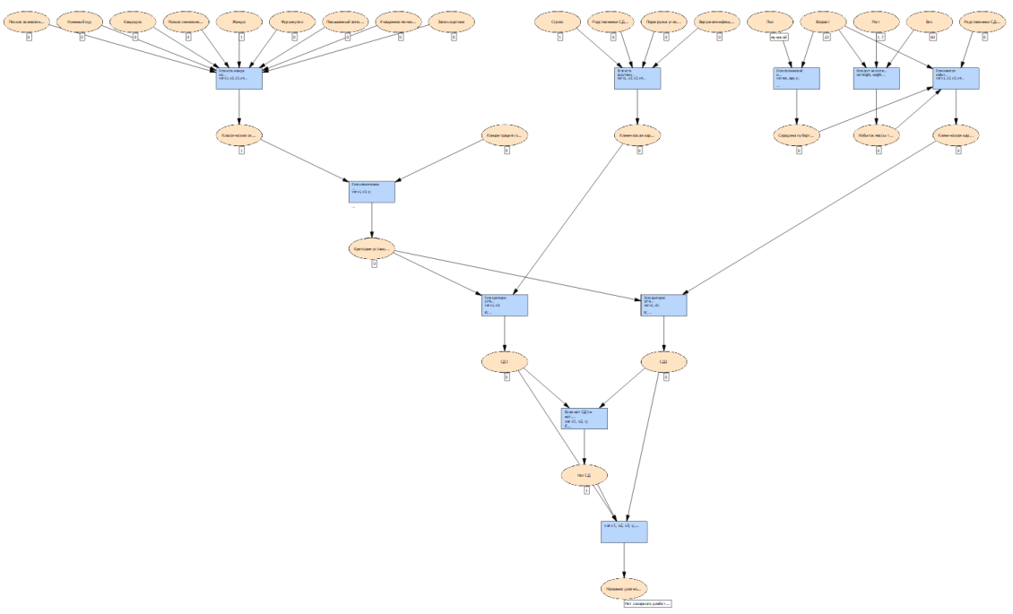
Эксперимент 1

Slide 10
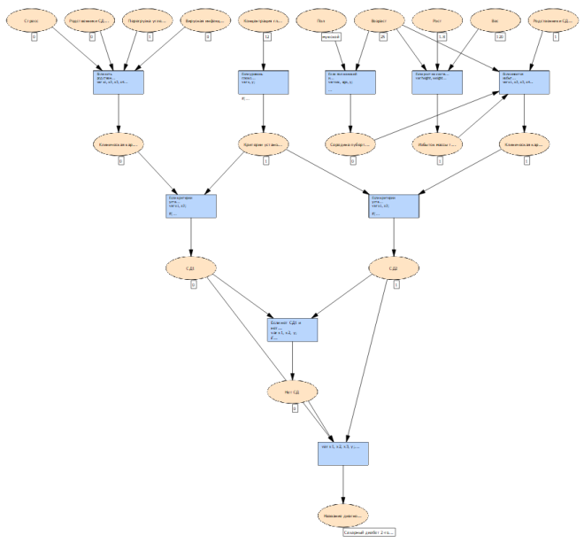
Эксперимент 2

Slide 11
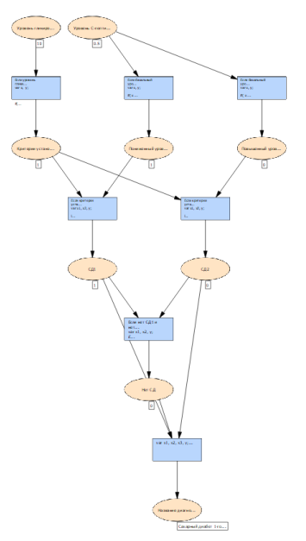
Эксперимент 3

Slide 12
Выводы
Составлена минимальная модель предметной области диагностики сахарного диабета с возможностью ее последующего расширения
Собрано MVP рекомендательной системы

